Slide 1

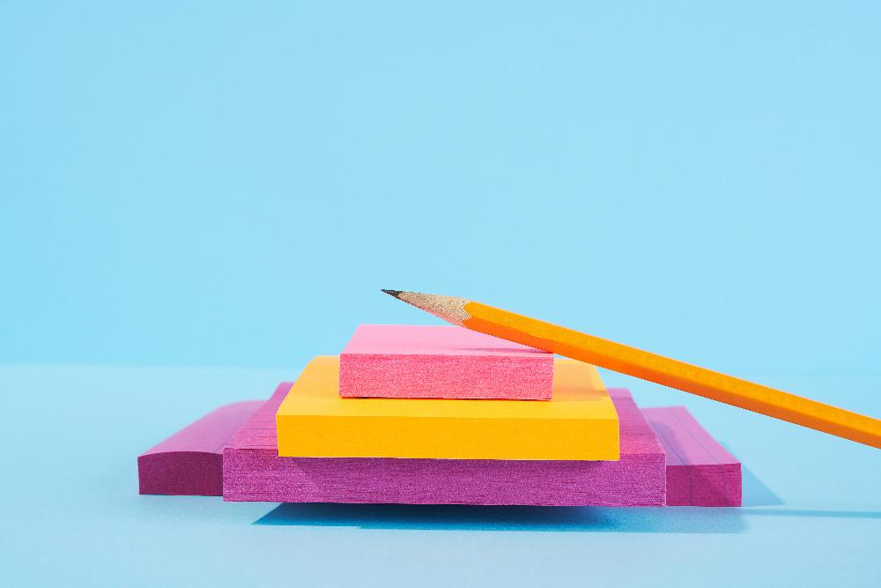
ПОШТЕЊЕ и
ПРАВИЛА
ЗАШТО СУ ЈЕДНАКЕ ШАНСЕ ВАЖНЕ ЗА СВЕ НАС

Slide 2
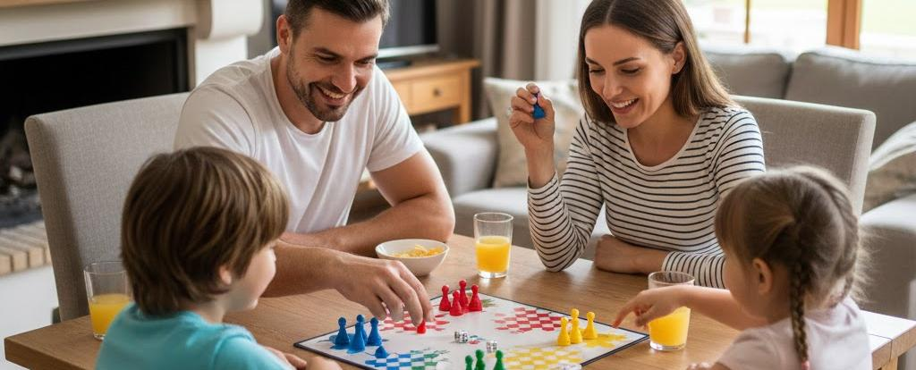

Зашто су ПРАВИЛА важна?
ИГРАЈМО ПОШТЕНО, СТРПЉИВО, БЕЗ ЉУТЊЕ

Slide 3

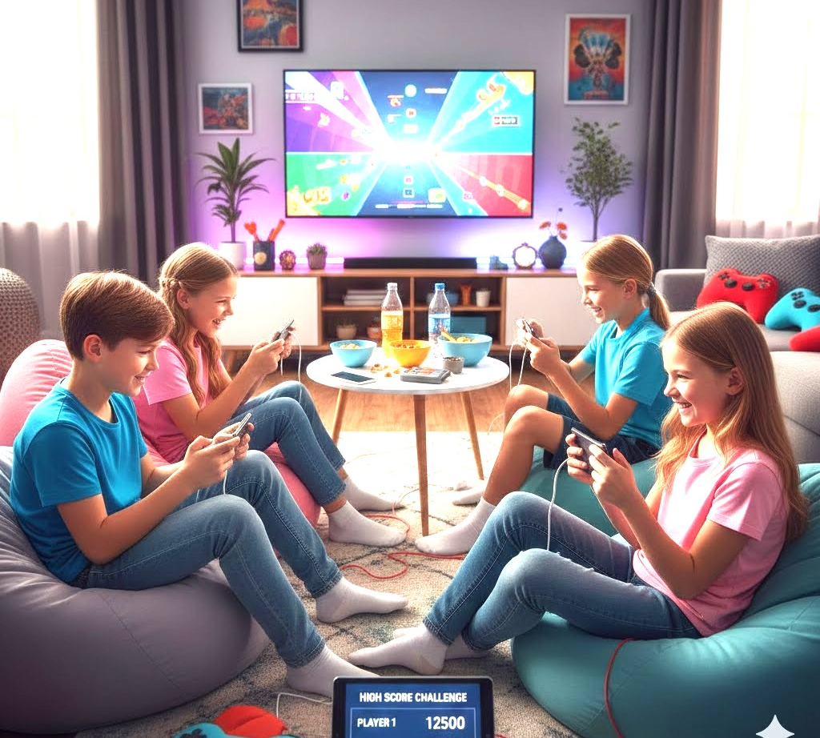
Желим да…
ПОБЕДИМ
ИГРАМ ПОШТЕНО
ПОШТУЈЕМ ПРАВИЛА
ИГРАМ ДИСЦИПЛИНОВАНО
ПОНАШАМ СЕ „СПОРТСКИ“
ЧЕСТИТАМ ПОБЕДНИКУ

Slide 4

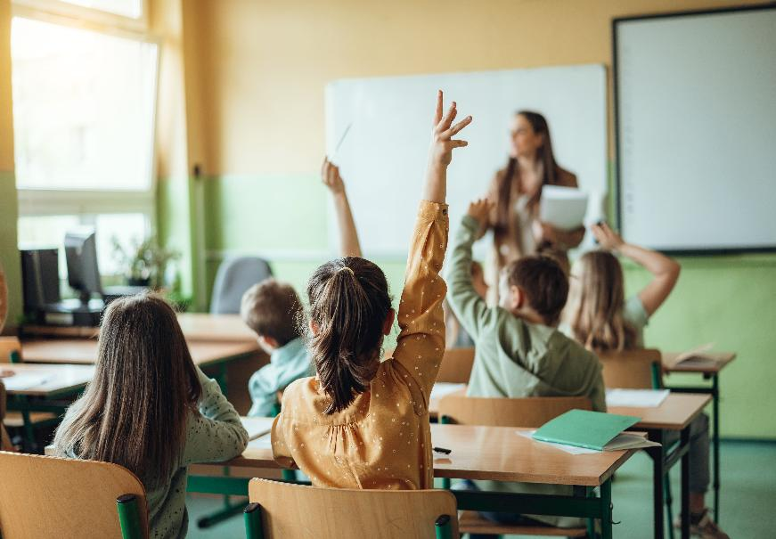
ПОШТЕЊЕ и интегритет
ИСПРАВНО?
НЕИСПРАВНО?

Slide 5

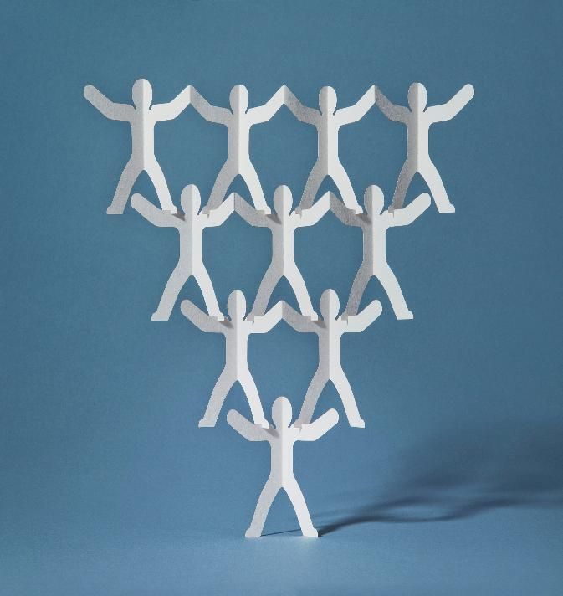
ПОВЕРЕЊЕ
НЕПРАВДА ПОДРИВА ПОВЕРЕЊЕ
ПРАВИЛА ПОСТОЈЕ ДА БИ СВИ ИМАЛИ ЈЕДНАКЕ ШАНСЕ
ШТА ЈЕ ФЕР, А ШТА НИЈЕ?

Slide 6

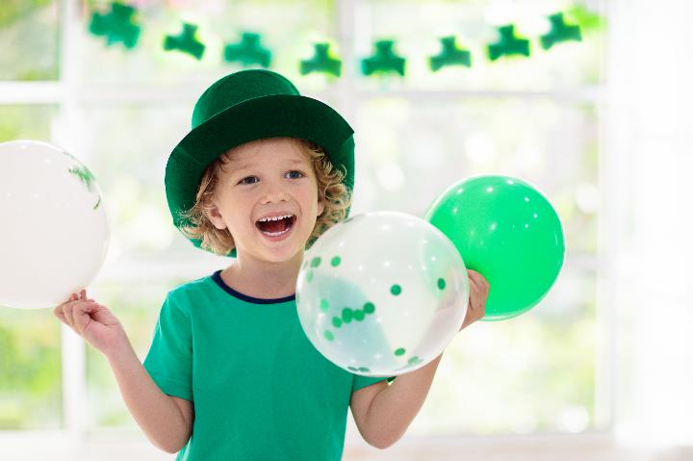
ШТА
МИ МОЖЕМО
ДА УРАДИМО?
Да поштујемо правила
Да будемо поштени
Да не тражимо неправедне предности
Да реагујемо када приметимо неправду

Slide 7


Бољи свет почиње од нас
ХВАЛА ВАМ НА РАЗГОВОРУ.

